Slide 1
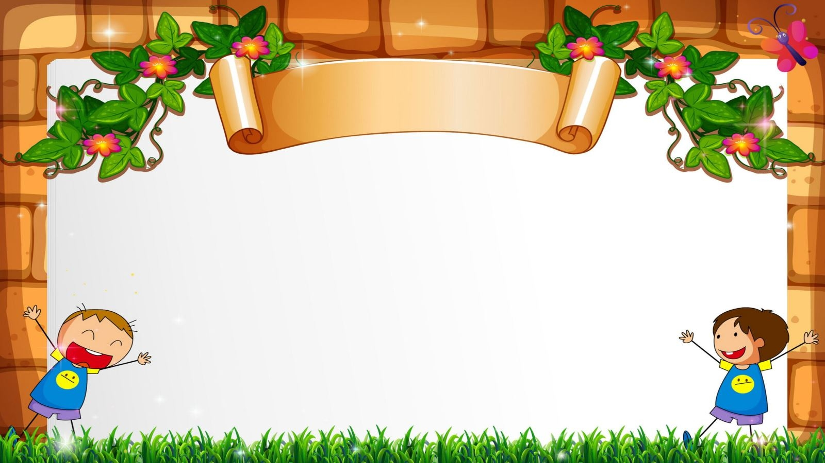
THƠ- TRUYỆN- CÂU ĐỐ SƯU TẦM TÁC GIẢ: NGUYỄN THỊ MAI KIM ĐƠN VỊ: TRƯỜNG MẦM NON SAO SÁNG 5

Slide 2

CÂU ĐỐ SƯU TẦM
Câu 1. Con gì cổ dài
Ăn lá trên cao
Da lốm đốm sao
Sống trên đồng cỏ?
Đáp án: Con hươu cao cổ.
Câu 2. Con gì chân ngắn
Mà lại có màng
Mỏ bẹt màu vàng
Hay kêu cạp cạp?
Đáp án: Con vịt.
Câu 3. Cái mỏ xinh xinh
Hai chân tí xíu
Lông vàng mát dịu
“Chiếp! Chiếp!” suốt ngày. Là con gì?
Đáp án: Con gà con.

Slide 3
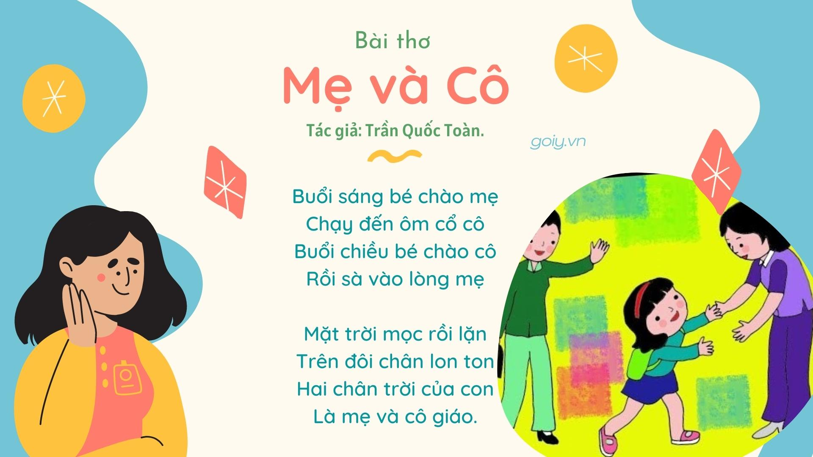

Slide 4
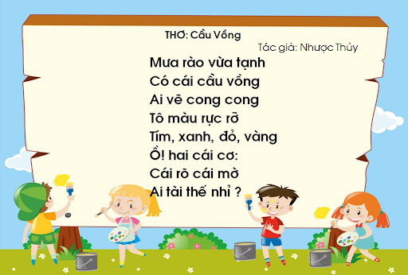

Slide 5


Slide 6

XE LU VÀ XE CA
Có một chiếc xe Lu và một chiếc xe Ca cùng đi trên một con đường. Xe Lu dáng vẻ thô kệch, lăn từng bước chậm chạp, còn xe Ca có bề ngoài gọn gàng, phóng nhanh vun vút. Thấy vậy xe Ca chế nhạo xe Lu:
- Xe Lu ơi! Cậu đi chậm như rùa ấy ! Hãy xem tớ đây này!
Nói rồi, xe Ca phóng vụt lên, bỏ xe Lu ở lại đằng sau. Xe Ca tưởng mình thế là giỏi lắm.
Nhưng tới một quãng đường bị hỏng và lầy lội, xe Ca không thể đi qua được, đành phải đổ lại. Người ta đổ đá cuội xuống chỗ lầy lội. Bấy giờ xe Lu mới tiến lên, đi lên đống đá và lăn qua lăn lại nhiều lần. Chẳng mấy chốc, mặt đường trở nên bằng phẳng. Nhờ vậy mà xe Ca mới có thể đi qua được.
Xe Ca đã hiểu rằng tuy xe Lu đi chậm chạp, dáng vẻ lù lù, thô kệch nhưng xe Lu làm cho những con đường bằng phẳng để cho các xe khác đi lại dễ dàng.
Từ đấy xe Ca không bao giờ chế giễu xe Lu nữa.

